Slide 1
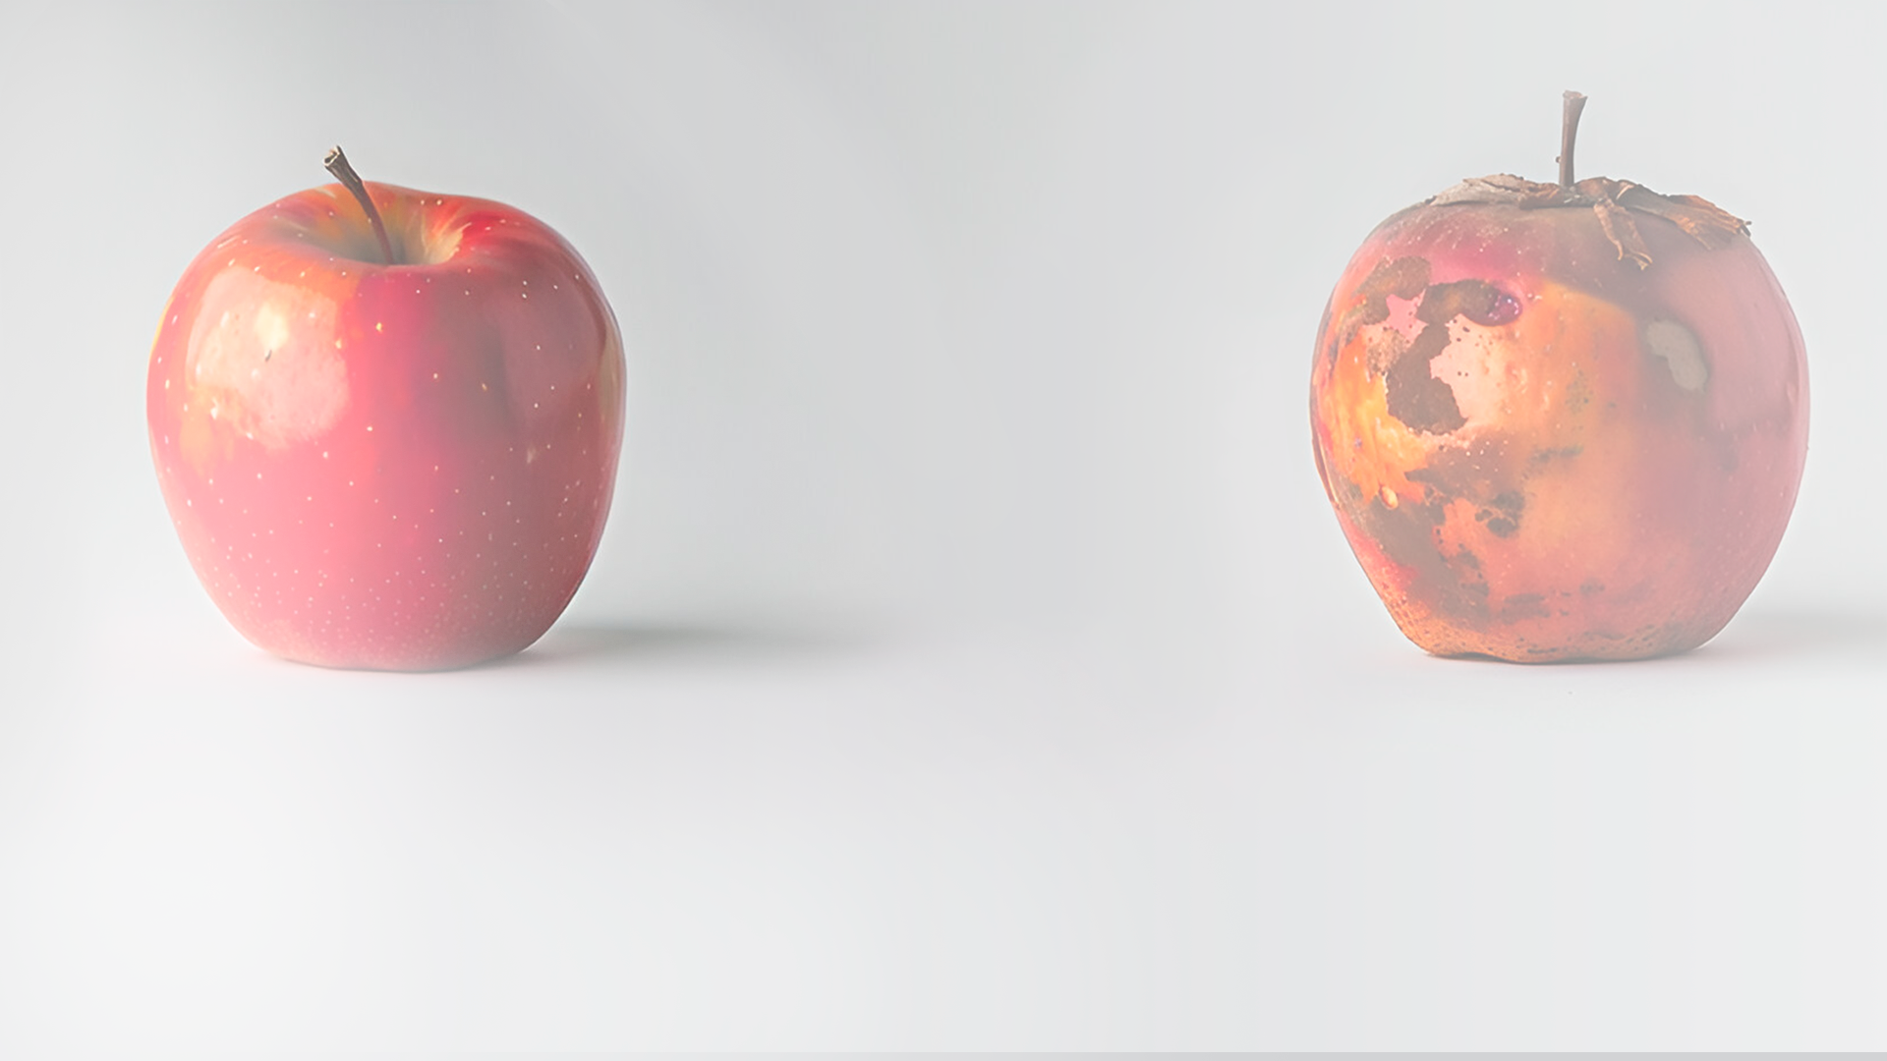


GASTANDO SUA VIDA DE FORMA IMPRUDENTE OU INVESTINDO SUA VIDA CUIDADOSAMENTE?
De volta ao Éden, indo em frente com mais força!

Slide 2

Nós podemos morrer uma vez, mas todos os outros dias são dias para viver.

Slide 3

ENTÃO, COMO NÓS VIVEMOS?
O que constitui uma vida cuidadosamente investida, ao contrário de uma vida gastada de forma imprudente?

Slide 4
Então, como nós vivemos como investidores cuidadosos na vida? Onde nós devemos investir fielmente para colhermos os maiores ganhos para nós mesmo e para outros?

Slide 5
“Vejam que hoje ponho diante de vocês vida e prosperidade, ou morte e destruição. Pois hoje lhes ordeno que amem o Senhor, o seu Deus, andem nos seus caminhos e guardem os seus mandamentos, decretos e ordenanças; então vocês terão vida e aumentarão em número, e o Senhor, o seu Deus, os abençoará ... Agora escolham a vida, para que vocês e os seus filhos vivam, e para que vocês amem o Senhor, o seu Deus, ouçam a sua voz e se apeguem firmemente a ele Pois o Senhor é a sua vida”
Deuteronômio 30:15, 16, 19, 20

Slide 6
O investimento cuidadoso e fiel na vida sempre será no Senhor e por meio do Senhor.

Slide 7

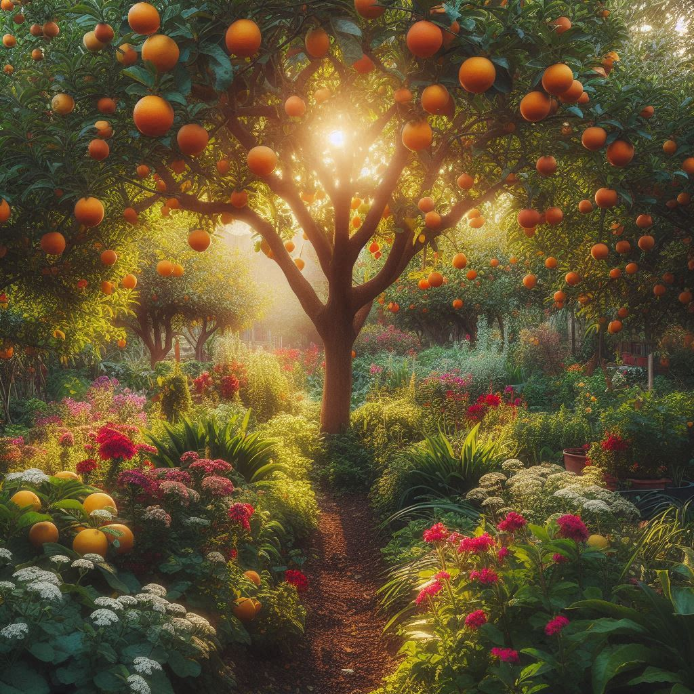
RECEBER
A intenção de Deus era que a vida fosse boa.

Slide 8
Adão e Eva receberam tudo, exceto o fruto da “árvore do conhecimento do bem e do mal”.
Gênesis 2:17

Slide 9

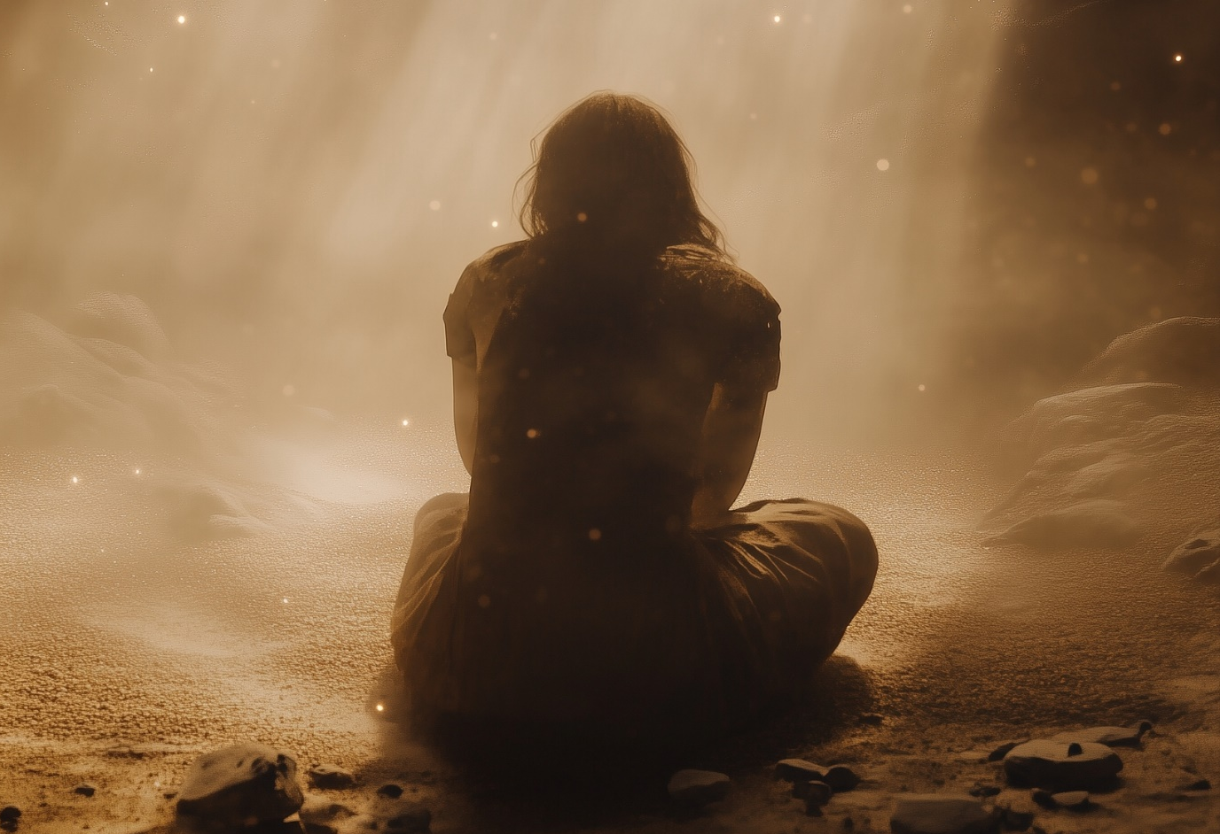
Sempre que o homem deseja e reivindica algo que Deus não deu, o mal e a morte são o resultado. Somente o que Deus deu é bom.

Slide 10
O primeiro princípio para viver abundantemente é apreciar, se contentar com e ser grato pelo que Deus deu.

Slide 11
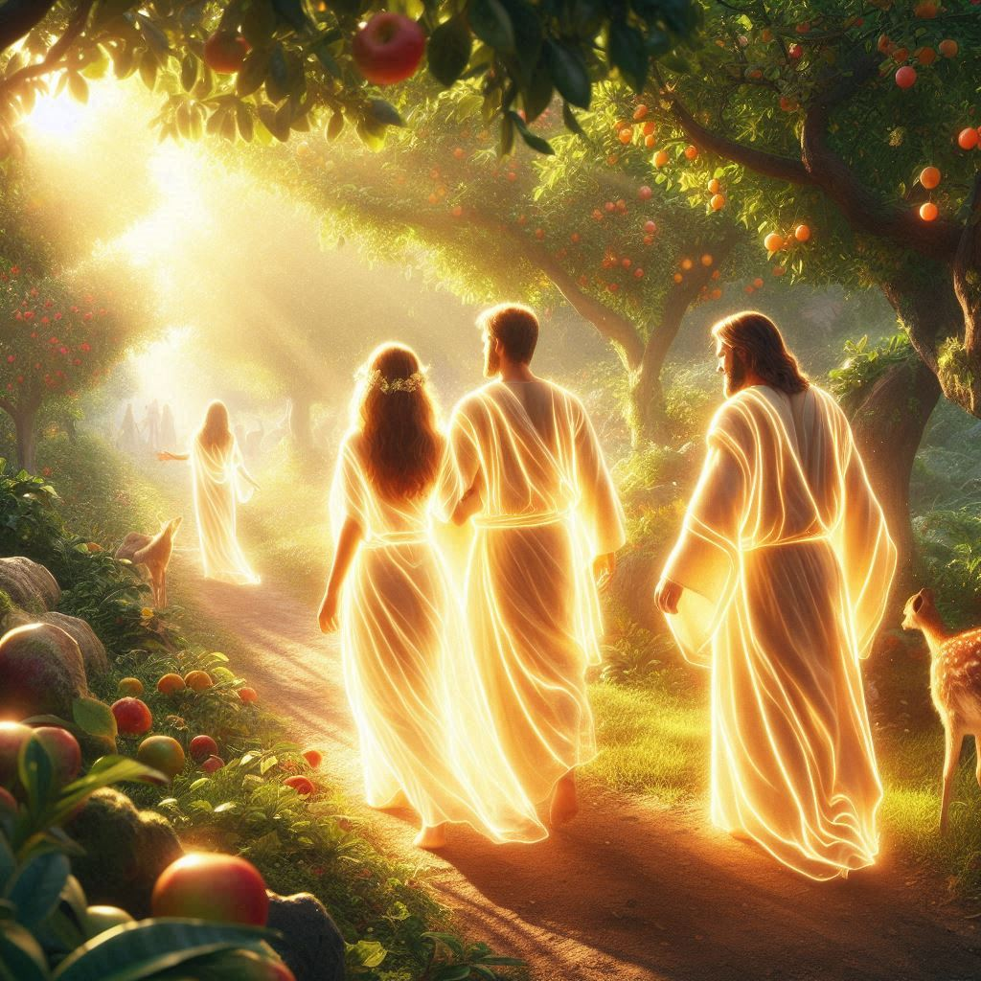
DESCANSAR
O sábado foi o último dia da semana de criação de Deus, mas o primeiro da vida do homem.

Slide 12

Os humanos PRECISAM de:
Descanso espiritual
Descanso semanal
Descanso noturno.

Slide 13

CONECTIVIDADE
“Não é bom que o homem esteja só; farei para ele alguém que o auxilie e lhe corresponda”
Gênesis 2:18

Slide 14
o segundo princípio para viver abundantemente é a conexão harmoniosa com o Criador acima de nós, as criaturas ao nosso lado e a criação abaixo de nós.

Slide 15
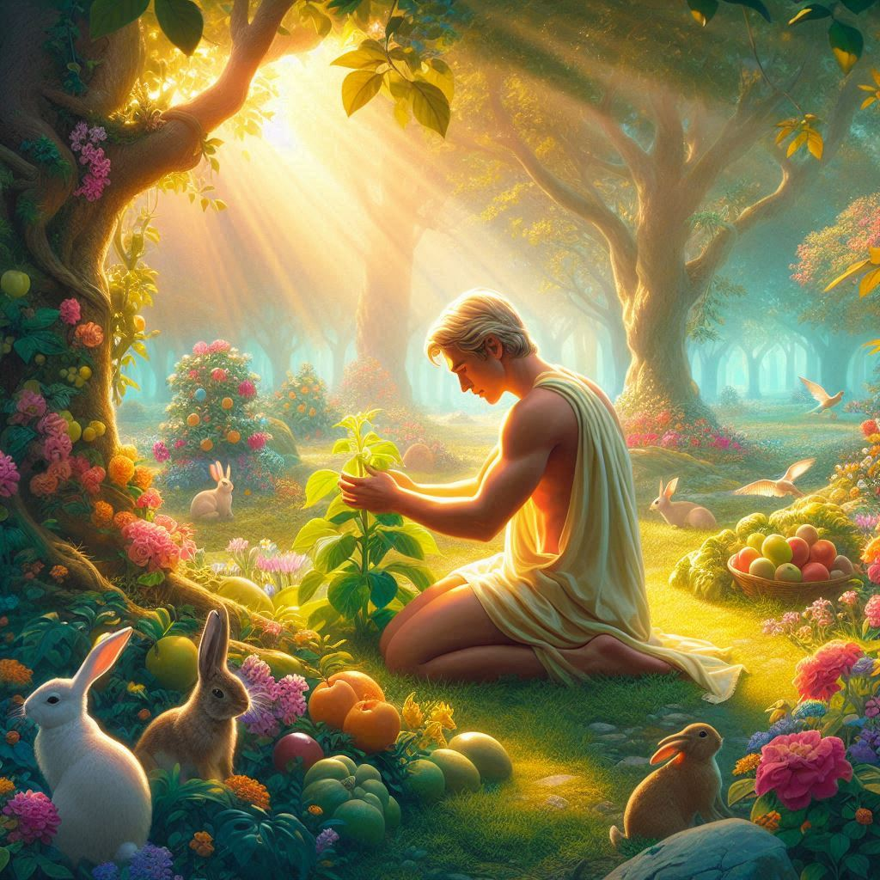
ATIVIDADE
“O Senhor Deus colocou o homem no jardim do Éden para cuidar dele e cultivá-lo.”
Gênesis 2:15
Por meio dessa atividade, eles mesmos seriam abençoados e ficariam saudáveis.

Slide 16
O terceiro princípio de viver abundantemente é atividade em harmonia com o objetivo pelo qual fomos criados.

Slide 17
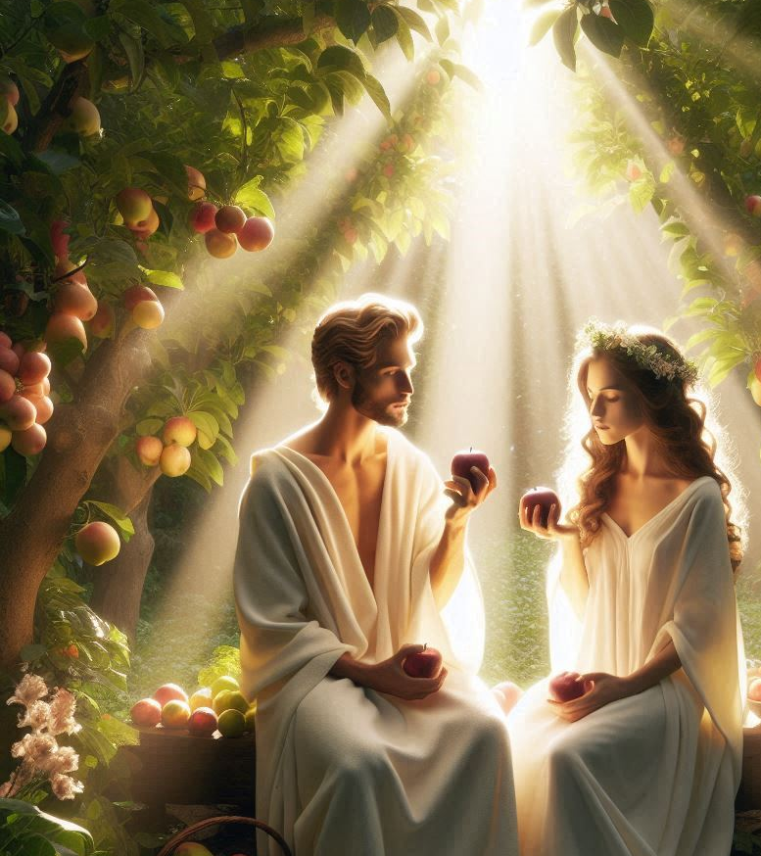
NUTRIÇÃO
No Éden Homens e mulheres deveriam viver dos frutos e árvores no Jardim
Gênesis 2:16.
Após a Queda: Comidas do solo e plantas do campo Gênesis 3:17, 18.
Após o Dilúvio: permitido comer animais
Gênesis 9:3.

Slide 18
O quarto princípio da vida abundante é nos nutrirmos com alimentos reais e não substitutos artificiais feitos pelo homem do que Deus nos dá por meio da natureza.

Slide 19
Ao permitir que Deus seja o centro da nossa vida e receber o que Ele nos deu abundantemente, podemos desfrutar da riqueza e das bênçãos de uma vida cuidadosamente e fielmente investida.

